Slide 1
Параллельные вычисления и их влияние на разработку программного обеспечения
Студентка Таволжанова Олеся Андреевна
Группа ПИН-м-о-23-1

Slide 2

ВВедение
Современный мир подвергается постоянным изменениям в связи с быстрым развитием технологий, и параллельные вычисления становятся ключевым элементом в обеспечении эффективности и производительности вычислительных систем.

Slide 3
ВВедение
Одним из важных аспектов значимости параллельных вычислений является необходимость решения проблемы увеличения вычислительной мощности. С ростом объема данных и требований к обработке информации традиционные вычислительные методы сталкиваются с ограничениями. Параллельные вычисления предоставляют механизмы для эффективного использования ресурсов, путем одновременного выполнения нескольких задач. Это позволяет масштабировать вычисления горизонтально, добавляя новые вычислительные узлы, и обеспечивает более быструю обработку данных.
Важным элементом значимости параллельных вычислений является их роль в решении сложных задач, которые требуют больших вычислительных ресурсов. Научные исследования, моделирование физических процессов, анализ геномных данных - все эти области требуют высокой производительности, которую предоставляют параллельные вычисления.

Slide 4
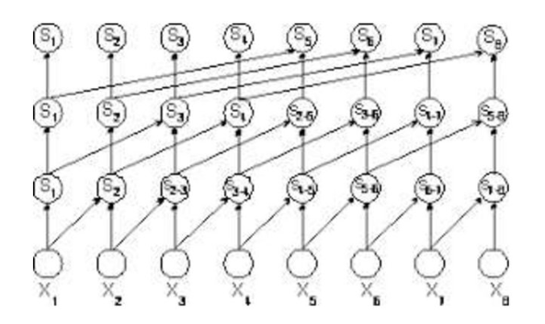
ОПРЕДЕЛЕНИЕ ПАРАЛЛЕЛЬНЫХ ВЫЧИСЛЕНИЙ
Параллельные вычисления представляют собой метод организации вычислительного процесса, направленный на одновременное выполнение нескольких задач.
Ключевой идеей параллельных вычислений является одновременное выполнение независимых подзадач, что позволяет существенно сократить время выполнения всей задачи. Подзадачи выполняются параллельно на различных вычислительных узлах, процессорах или ядрах, обеспечивая более эффективное использование ресурсов и ускоряя процесс вычислений.

Slide 5

ПРИМЕНЕНИЕ ПАРАЛЛЕЛЬНЫХ ВЫЧИСЛЕНИЙ НА РАЗРАБОТКУ ПРОГРАММНОГО ОБЕСПЕЧЕНИЯ
Параллельные вычисления оказывают существенное влияние на разработку программного обеспечения, формируя новые подходы к проектированию и оптимизации программных продуктов.
Увеличение производительности программ
Увеличение производительности программ – это одна из ключевых причин, по которым параллельные вычисления становятся все более важными в разработке программного обеспечения. Этот аспект оказывает глубокое влияние на различные сферы применения, начиная от обычных приложений и заканчивая высоконагруженными системами обработки данных.

Slide 6

ПРИМЕНЕНИЕ ПАРАЛЛЕЛЬНЫХ ВЫЧИСЛЕНИЙ НА РАЗРАБОТКУ ПРОГРАММНОГО ОБЕСПЕЧЕНИЯ
Работа с большими объемами данных
В областях, где обработка обширных объемов данных является неотъемлемой частью разработки программного обеспечения, применение параллельных вычислений становится необходимым и эффективным решением. Например, в задачах анализа больших наборов данных, в научных расчетах или в обработке изображений, где требуется обработка тысяч и миллионов данных, параллельные вычисления обеспечивают возможность распределенной обработки данных. Это не только улучшает скорость выполнения задач, но и позволяет справляться с задачами, которые при последовательном выполнении могли бы быть невыполнимыми в разумные сроки.

Slide 7
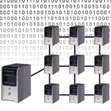
ПРИМЕНЕНИЕ ПАРАЛЛЕЛЬНЫХ ВЫЧИСЛЕНИЙ НА РАЗРАБОТКУ ПРОГРАММНОГО ОБЕСПЕЧЕНИЯ
Распределение вычислений
Параллельные вычисления позволяют эффективно реализовывать распределенные вычисления. Это означает, что задача может быть выполнена несколькими процессорами на разных компьютерах, что увеличивает масштабируемость системы и обеспечивает более гибкую архитектуру. Распределенные вычисления особенно полезны в ситуациях, где требуется обработка данных в реальном времени или когда вычисления невозможно выполнить на одном компьютере из-за их объема или сложности.

Slide 8
ПРИМЕНЕНИЕ ПАРАЛЛЕЛЬНЫХ ВЫЧИСЛЕНИЙ НА РАЗРАБОТКУ ПРОГРАММНОГО ОБЕСПЕЧЕНИЯ
Проблемы параллельных вычислений
Параллельное программирование на многоядерных процессорах является неотъемлемой частью современной разработки программного обеспечения, ориентированного на высокую производительность. Эта методология обеспечивает эффективное использование ресурсов многозадачных процессоров, где несколько вычислительных ядер могут выполнять различные части программы параллельно.
Одно из главных преимуществ параллельного программирования на многоядерных процессорах заключается в возможности значительного увеличения производительности. В отличие от одноядерных процессоров, где выполнение программы происходит последовательно, многоядерные процессоры позволяют разделить задачу на подзадачи и обрабатывать их параллельно. Это особенно полезно при выполнении вычислительно интенсивных операций, таких как научные расчеты, обработка данных, графические вычисления и другие, где параллельная обработка может значительно ускорить выполнение программы.

Slide 9
Заключение
Параллельные вычисления играют ключевую роль в современной разработке программного обеспечения. Их применение позволяет эффективно использовать вычислительные ресурсы, увеличивает производительность и позволяет эффективно работать с большими объемами данных. Однако для успешной реализации параллельных вычислений необходимо обращать внимание на детали, управление ресурсами и оптимизацию кода. С развитием технологий и ростом вычислительных возможностей можно ожидать, что параллельные вычисления будут продолжать оказывать значительное влияние на разработку программного обеспечения в будущем.

